Slide 1

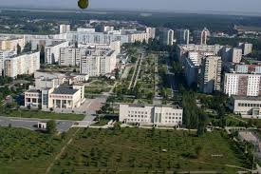
ВСЕУКРАЇНСЬКИЙ ІНТЕРАКТИВНИЙ
КОНКУРС «МАН-ЮНІОР ДОСЛІДНИК»
НОМІНАЦІЯ «ІСТОРИК-ЮНІОР»
ПОЕЗІЯ В ІСТОРІЇ ЖИВА - МОГО НЕТІШИНА
ДУША НЕТЛІННА…
АВТОР: СЕВЕРЕНЮК СОФІЯ МИХАЙЛІВНА,
НЕТІШИНСЬКа ГІМНАЗІЇ «ЕРУДИТ»
НЕТІШИНСЬКОЇ МІСЬКОЇ РАДИ
КЛАС: 8
КЕРІВНИК: КОВАЛІНСЬКА ІРИНА ЮРІЇВНА,
УЧИТЕЛЬКА НЕТІШИНСЬКОЇ ГІМНАЗІЇ «ЕРУДИТ»

Slide 2
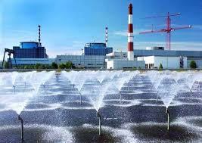
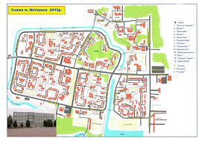
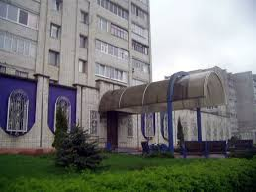
ПОЕЗІЯ В ІСТОРІЇ ЖИВА - МОГО НЕТІШИНА
ДУША НЕТЛІННА…
ОБ’ЄКТОМ ДОСЛІДЖЕННЯ - ІСТОРИЧНА СПАДЩИНА НЕТІШИНСЬКОЇ МТГ.
ПРЕДМЕТ ДОСЛІДЖЕННЯ – ЗНАКОВІ ІСТОРИЧНІ МІСЦЯ НЕТІШИНСЬКОЇ МТГ.

Slide 3

ПОЕЗІЯ В ІСТОРІЇ ЖИВА - МОГО НЕТІШИНА
ДУША НЕТЛІННА…
МЕТОЮ РОБОТИ – ДОСЛІДИТИ ІСТОРИЧНІ ПАМ’ЯТКИ НЕТІШИНСЬКОЇ МТГ, НА ОСНОВІ ОТРИМАНИХ РЕЗУЛЬТАТІВ СТВОРИТИ ЕКСКУРСІЙНИЙ МАРШРУТ, ЩО СУПРОВОДЖУЄТЬСЯ ПОЕТИЧНИМИ ЗАМАЛЬОВКАМИ.
-ДОСЛІДИТИ
ІСТОРИЧНІ
ПАМ’ЯТКИ
НЕТІШИНСЬКОЇ МТГ;
-ОПРАЦЮВАТИ
ЛІТЕРАТУРУ,
ІСТОРИЧНІ ДОВІДКИ,
СВІДЧЕННЯ ОЧЕВИДЦІВ,
ЩО ДОПОМОЖУТЬ
ЯКНАЙЯСКРАВІШЕ
ПРЕДСТАВИТИ РІДНИЙ
КРАЙ ТУРИСТАМ ТА МЕШКАНЦЯМ МІСТА;
-СТВОРИТИ
ЕКСКУРСІЙНИЙ
МАРШРУТ
НАЙЦІКАВІШИМИ
МІСЦЯМИ РІДНОГО
КРАЮ;
-СТВОРИТИ
ПОЕТИЧНІ РЯДКИ,
ЩО
СУПРОВОДЖУВАТИМУТЬ
ЕКСКУРСІЙНУ
ПОДОРОЖ.

Slide 4
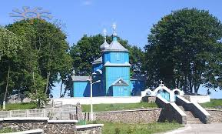
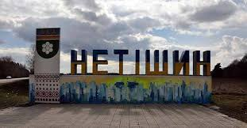
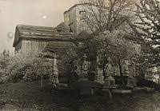
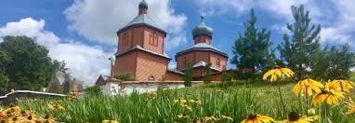
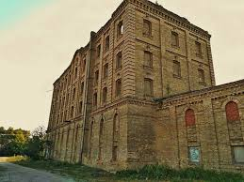
ПОЕЗІЯ В ІСТОРІЇ ЖИВА - МОГО НЕТІШИНА
ДУША НЕТЛІННА…
-1.ЗНАК НЕТІШИН
-2.ЦЕРКВА-КОРАБЕЛЬ СЕЛА СТАРИЙ КРИВИН
3. МЛИН
4.-ЦЕРКВА СВЯТОЇ ПАРАСКЕВИ
-5. ЗАТОПЛЕНЕ СЕЛО ДОРОГОЩА

Slide 5
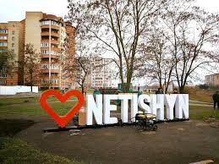
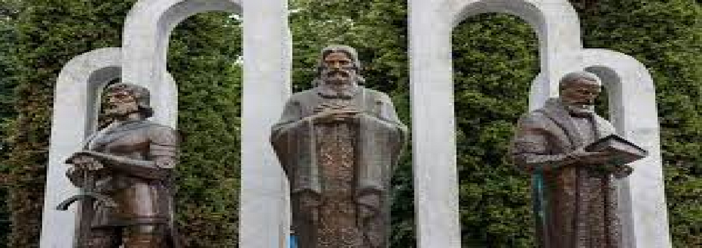
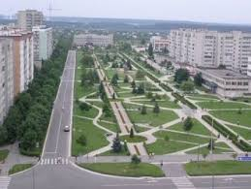
ЗУПИНКА 1
Це місто,що назвалося Нетішин,
Свій спомин тче й мелодії пісні.
Хай князю край цей, може, був не втішен,
Для мене ж він легенда уві сні.
Софія Северенюк
30 СІЧНЯ 1542 РОКУ
УПЕРШЕ ЗГАДАНО ПРО НЕТІШИН.
ІМОВІРНИМ ЗАСНОВНИКОМ ЧИ ПЕРШИМ
ПОСЕЛЕНЦЕМ НА МІСЦІ
МАЙБУТНЬОГО НЕТІШИНА
ВВАЖАЮТЬ ЧОЛОВІКА НА ІМ’Я НЕТІША (НЕТОША, НЕТОШКА).

Slide 6
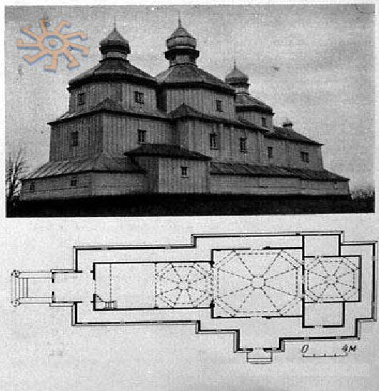
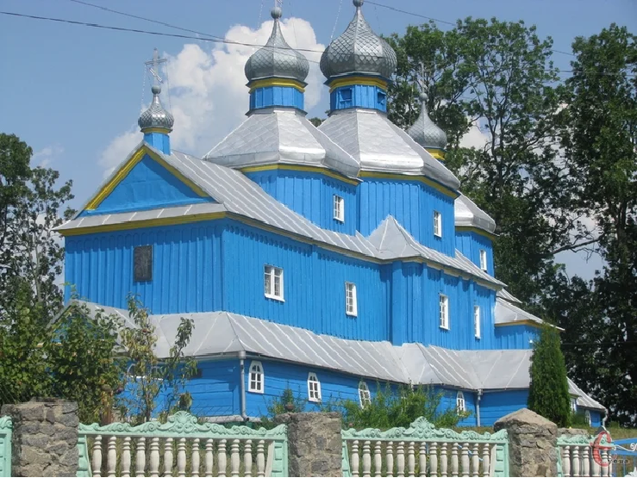
ЗУПИНКА 2
«ЦЕРКВА-КОРАБЕЛЬ» - ДЕРЕВ’ЯНЕ ДИВО У СТАРОМУ КРИВИНІ
Диво-цеква ясніє дарами
І щедротами кожного дня.
Без єдиного цвяха єднає.
і для люду зоріє здаля.
Софія Северенюк
ВІДОМО, ЩО ЗВЕЛИ ЇЇ У 1763 РОЦІ НА МІСЦІ
ГРЕКО – КАТОЛИЦЬКОГО ХРАМУ
ТРИЗРУБНА, ТРИГЛАВА, ПІДПОЯСАНА ГАЛЕРЕЄЮ ПО ВСЬОМУ ПЕРИМЕТРУ, ЦЕРКВА ЧИМОСЬ НАГАДУЄ КОРАБЕЛЬ. ДО ТОГО Ж, ТАКА ФОРМА ЦЕРКВИ У ТІ ЧАСИ МАЛА НАЗВУ «КОРАБ», ТОМУ ПОРІВНЯННЯ НЕ ПРОСТО СИМВОЛІЧНЕ… ЗВЕДЕНИЙ ХРАМ У СТИЛІ УКРАЇНСЬКОГО БАРОККО КРИВИНСЬКОЮ ГРОМАДОЮ МАЙСТРІВ-ТЕСЛЯРІВ І НИНІ ВВАЖАЄТЬСЯ БЕЗЦІННИМ ЗРАЗКОМ ВОЛИНСЬКОЇ ШКОЛИ НАРОДНОЇ АРХІТЕКТУРИ.

Slide 7
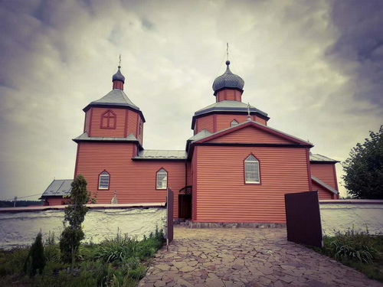
ЗУПИНКА 3
«ЦЕРКВА ЦЕРКВА СВ. ЮРІЯ ПЕРЕМОЖЦЯ
1870
Свято-Параскевський храм
2024
-
Давня історія. Стіни пресвітлі.
Віра одвічна сія.
і не здолати ні грому, ні вітру...
Сильна вкраїнська земля...
Софія Северенюк
ЦЕРКВА В ІМ'Я СВ. ВЕЛИКОМУЧЕНИКА ГЕОРГІЯ ПЕРЕМОЖЦЯ.
ЗБУДОВАНА В 1870 РОЦІ КОШТОМ ПАРАФІЯН.

Slide 8
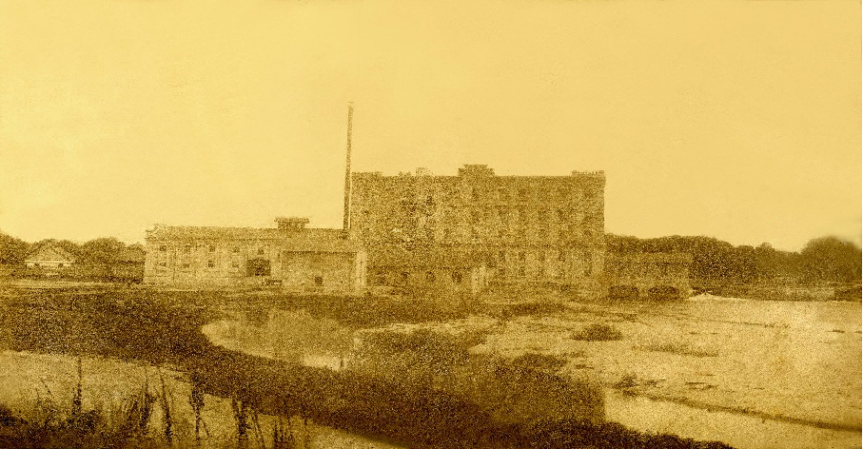
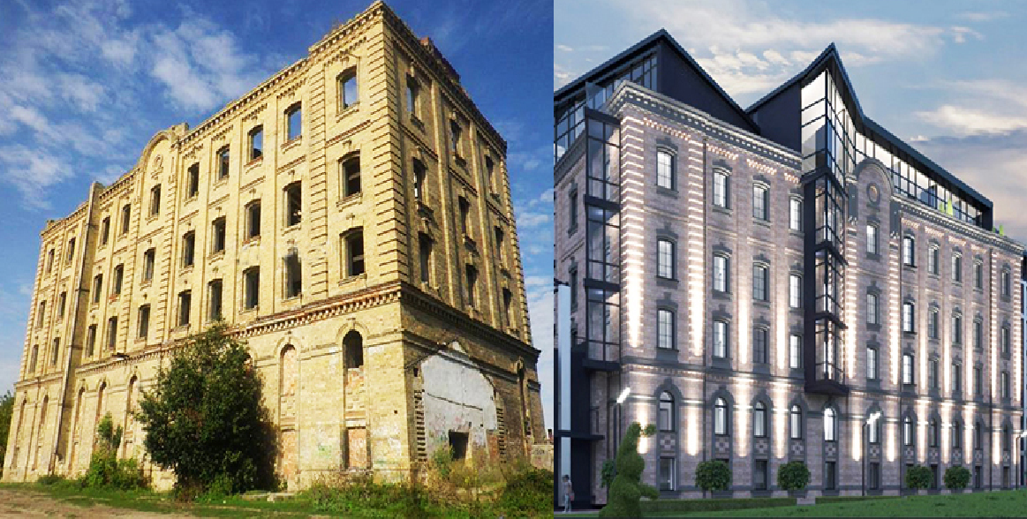
ЗУПИНКА 4
МЛИН – НАЙСТАРІША ЦЕГЛЯНА БУДІВЛЯ МІСТА
СТАРЕНЬКИЙ МЛИНЕ, КРІЗЬ ТИСЯЧОЛІТТЯ
ГОРТАЄШ ДАВНИНИ ТИ СТОРІНКИ.
ТИ БАЧИВ ЩАСТЯ, БАЧИВ ЛИХОЛІТТЯ,
ЗАЗНАВ ПОЖЕЖ, І ГОРЯ, І БІДИ.
СОФІЯ СЕВЕРЕНЮК
В «АКТІ ВВЕДЕННЯ У ВОЛОДІННЯ ОСТРОЗЬКОЮ
ВОЛОСТЮ БЕАТИ ТА ГАЛЬШТКИ ОСТРОЗЬКИХ 1542 Р.», ДЕ ЗАЗНАЧАЄТЬСЯ:
«МЛИН НА РІЧЦІ ГОРИНІ В КРИВИНІ, МЛИН НА ТІЙ ЖЕ РІЧЦІ У ВЕЛЬБІВНОМУ»

Slide 9
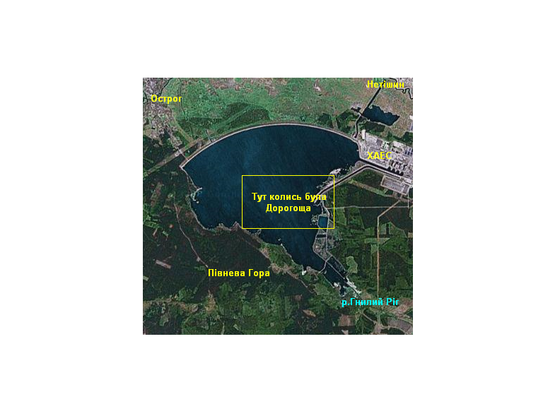
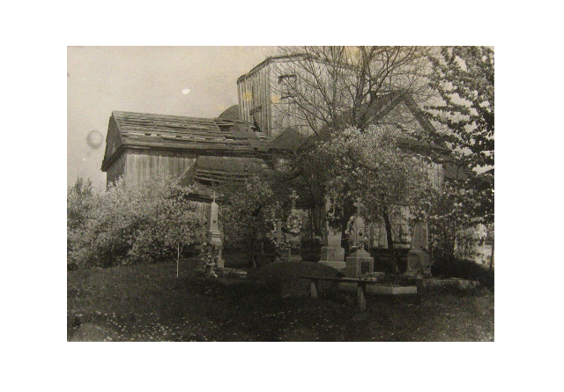
ЗУПИНКА 5
ЗАТОПЛЕНЕ СЕЛО ДОРОГОЩА
ЛИШЕ ІСТОРІЯ - ЦЕ ТРОХИ ТОЇ ВТІХИ...
ЗБОЛІЛИ РАНИ - ЗРАНЕНЕ СЕЛО...
СЕБЕ ДЛЯ ЛЮДСТВА ВІДДАЛО НАВІКИ
І АТОМУ У ЖЕРТВУ ПРИНЕСЛО...
СОФІЯ СЕВЕРЕНЮК
У 1981 РОЦІ ЖИТЕЛЯМ ДОРОГОЩІ ТА СІЛЬЦЯ ПОВІДОМИЛИ, ЩО НА ТЕРИТОРІЇ ЇХНІХ СІЛ БУДЕ ВОДОСХОВИЩЕ.

Slide 10
Висновки
Нетішинська міська територіальна громада має чимало історико-культурних пам'яток, зданих привернути увагу туристів.
Кожна зупинка маршруту цікава і несе неабияку інформаційну цінність.
Доповнення розповідей про пам'ятки власними поетичними текстами є важливим елементом процесу зацікавлення.

Slide 11
СПИСОК ВИКОРИСТАНИХ ДЖЕРЕЛ
1. Березанська С. С., Гершкович Я. П., Самолюк В. О., Розкопки курганів
тшинецької культури на р. Горинь // Археологічні відкриття в Україні. 1997-
-1998. - К., 1998. - С. 53-54;
2. Винокур І. С., Гуцал А. Ф., Пеняк С. І., Тимощук Б. О., Якубовський В. І.,
Довідник з археології України: Хмельницька, Чернівецька, Закарпатська області. -К., 1984.-С. 76.
3. Вихованець В. Й., Село заснував Нетіиіа... (До походження
топоніма “Нетішин”) // Вісник Нетішинського краєзнавчого музею. - 2002. -
Т. І. - С. 226-229.
4. Кучинко М., Волинська земля X-середини XIVст.: археологія та історія.
-Луцьк, 2002. -С. 20.
5. https://sbc.org.pl/Content/442804/35.pdf
6.https://ye.ua/podorozhi/37307_Cerkva_korabel____derev_yane_divo_u_Staromu_Krivini.html

